Slide 1
考点三
地球的历史

Slide 2
知识梳理
知识回顾 理清教材
1.化石和地质年代表
(1)地层：具有 的层状岩石。
(2)化石：在沉积岩的形成过程中，有些生物的遗体或 会在沉积物中保存下来，形成化石。
(3)研究意义：通过研究地层和它们包含的化石，可以了解地球的生命历史和 环境。
时间顺序
遗迹
古地理

Slide 3
(4)地质年代表

Slide 4
特别提醒
理构造的形成
层理是沉积岩在形成过程中，由于沉积环境的改变，所引起的沉积物质的成分、颗粒大小、形状或颜色沿垂直方向发生变化而显示出的成层现象。

Slide 5
2.地球的演化历程
宙 | 代 | 纪 | 距今时间(百万年) | 主要生物进化 |  |  | 矿产形成
 |  |  |  | 动物 | 植物 | 其他
显生宙 | 新生代 | 第四纪 | 2.6 | 人类出现 | 被子植物高度繁盛 | 人类出现是生物发展史上的重大飞跃
 |  | 新近纪 | 23 | 哺乳动物快速发展
 |  | 古近纪 | 66

Slide 6
显生宙 | 中生代 | 白垩纪 | 145 | 爬行动物盛行尤其是恐龙；中后期，一些爬行动物进化出鸟类发展；小型哺乳动物出现 | 裸子植物极度兴盛 | 末期，物种大灭绝 | 成煤期
 |  | 侏罗纪 | 201
 |  | 三叠纪 | 252

Slide 7
显生宙 | 古生代 | 二叠纪 | 299 | 晚古生代脊椎动物发展：早期鱼类大量繁衍；中期两栖类形成；晚期爬行动物出现 | 晚古生代，蕨类植物繁盛；晚期，裸子植物开始出现 | 末期，物种大灭绝 | 成煤期
 |  | 石炭纪 | 359
 |  | 泥盆纪 | 419
 |  | 志留纪 | 444 | 早古生代早期，海洋无脊椎动物空前繁盛 | 后期，陆地上开始出现低等的植物
 |  | 奥陶纪 | 485
 |  | 寒武纪 | 541

Slide 8
元古宙 | 前寒武纪 | 2 500 | 蓝细菌大爆发，演化出真核生物和多细胞生物 | 重要的成矿期，形成铁、金、镍、铬等金属矿产
太古宙 |  | 4 000 | 出现了蓝细菌等原核生物
冥古宙 |  | 4 600 | 只有一些有机质，没有生命的迹象

Slide 9
特别提醒
生物的演化规律
由低级到高级，由海生到陆生，由简单到复杂，具有不可逆性。生物的生长过程还深受当时地理环境的影响，凸显了地理事物之间相互影响、相互联系的整体性特征。

Slide 10
考点突破
重难剖析 总结提升
1.岩层新老关系的判断方法
(1)沉积岩是受沉积作用而形成的，因此一般的规律是岩层年龄越老，其位置越靠下；岩层年龄越新，其位置越靠上(接近地表)。
(2)侵入的岩层晚于被侵入的岩层。
(3)受岩浆活动高温高压的影响而变质的岩层，晚于相邻的岩层。

Slide 11
2.地壳运动性质的判断方法
(1)若出现大面积成层岩石，说明地壳处于下沉运动中。
(2)若上覆岩层发生侵蚀，说明地壳处于上升运动中。
(3)若某个年代的岩层缺失，说明该年代该地区地壳上升没有接受沉积，或者说明该年代地壳下沉形成了沉积岩，后来该地地壳上升，形成的岩层又被侵蚀掉。

Slide 12
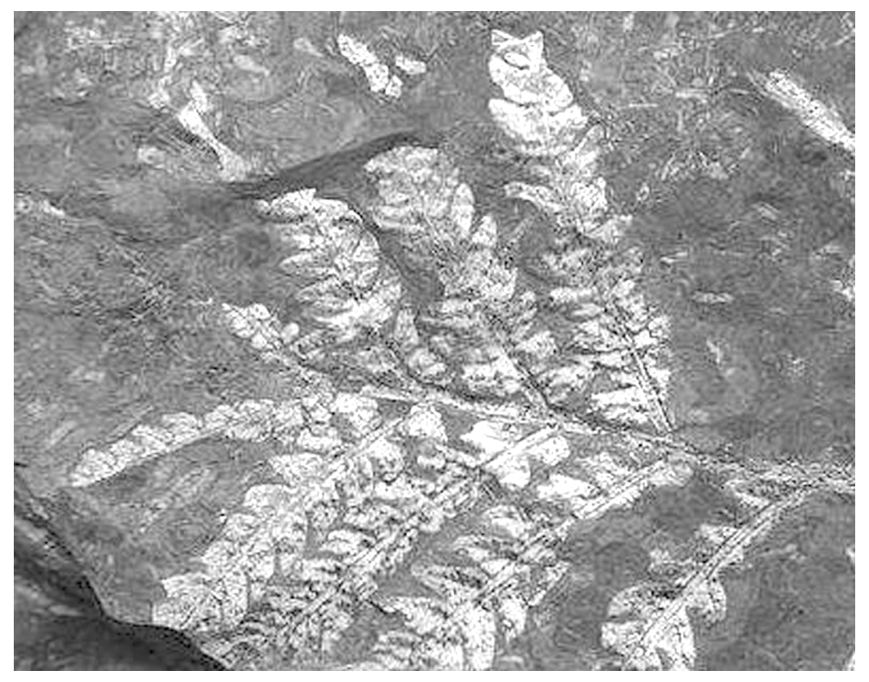
跟踪训练
学以致用 夯基拔高
在山西某矿区，工人们发现在矿灯照耀下，夹在页岩地层中的煤层乌黑发亮，仔细辨认还能看出苏铁、银杏等裸子植物粗大的树干(见下图)。据此完成1～2题。
1.该煤层形成的地质年代和最繁盛的动物可能是
A.古生代 三叶虫
B.中生代 恐龙
C.新生代第三纪 哺乳类
D.新生代第四纪 人类
√
1
2
3
4

Slide 13
解析 由材料可知，苏铁、银杏等裸子植物繁盛时期是在中生代，恐龙是中生代最繁盛的动物，选B。
1
2
3
4

Slide 14
2.该煤层形成的古地理环境是
A.温热的草原地区 B.温暖广阔的浅海
C.温热的森林地区 D.干旱的陆地环境
√
解析 煤炭是由森林经地质作用演变而成，故其形成需要森林植被生长良好，因此对应温暖湿热的气候环境，选C。
1
2
3
4

Slide 15
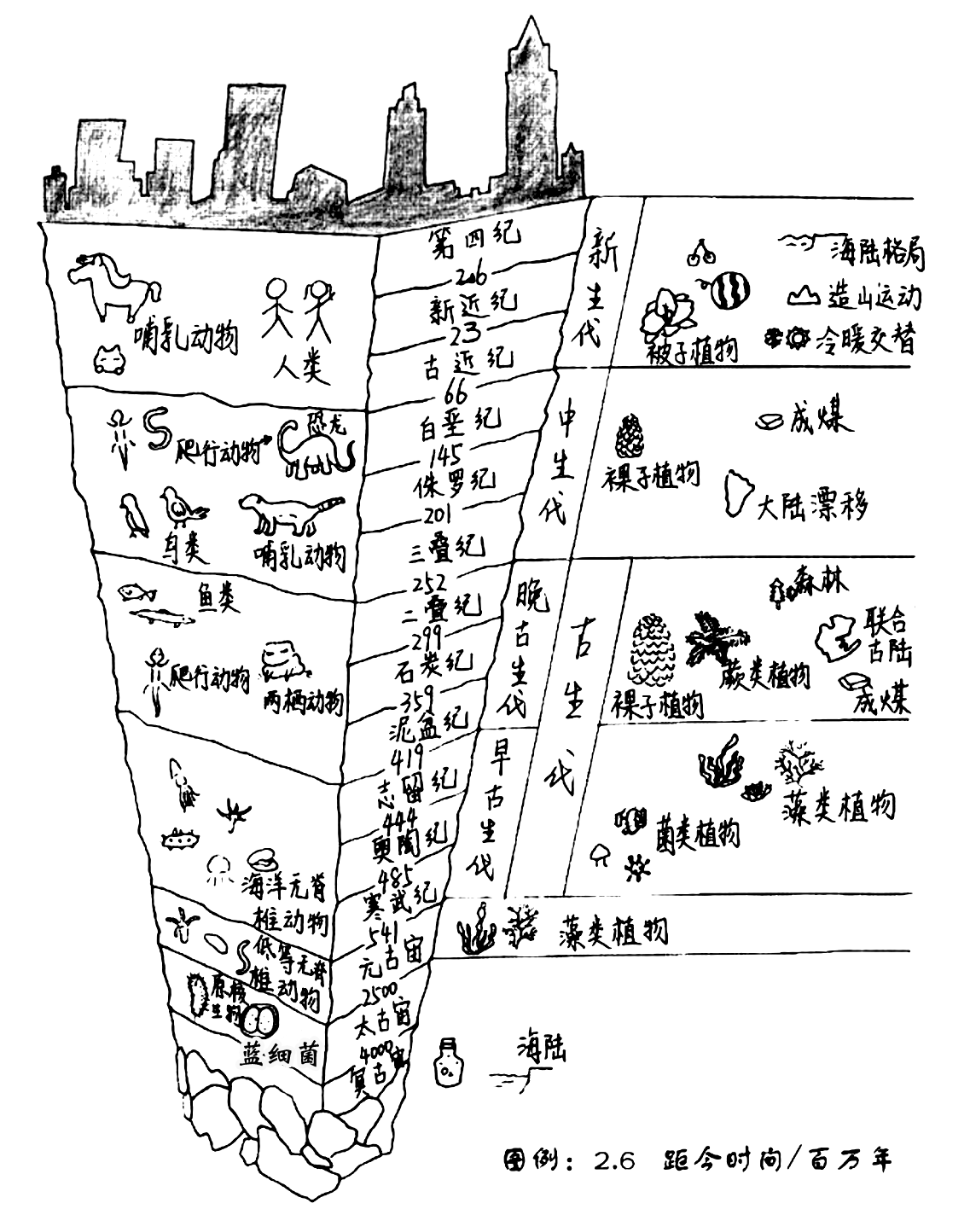
(2020·辽阳市集美中学月考)右图是某同学绘制的“地质年代表示意图”。据此完成3～4题。
3.按由老到新的年代顺序，下列排序正确的是
A.蕨类植物—被子植物—裸子植物
B.三叶虫—鱼类—恐龙
C.新生代—中生代—古生代
D.哺乳动物—爬行动物—两栖动物
√
1
2
3
4

Slide 16
解析 植物演化顺序应为蕨类植物—裸子植物—被子植物，A错；
三叶虫是寒武纪出现的远古动物，鱼类是古生代出现的动物，恐龙是中生代动物，B正确。
新生代—中生代—古生代，为由新到老的年代顺序，C错误。
D项中由老到新应为两栖动物—爬行动物—哺乳动物，D错误，选B。
1
2
3
4

Slide 17
4.人类出现于
A.太古宙 B.古生代
C.中生代 D.新生代
√
解析 由图可知，人类出现时间为新生代，选D 。
1
2
3
4

Slide 18
考点精练

Slide 19
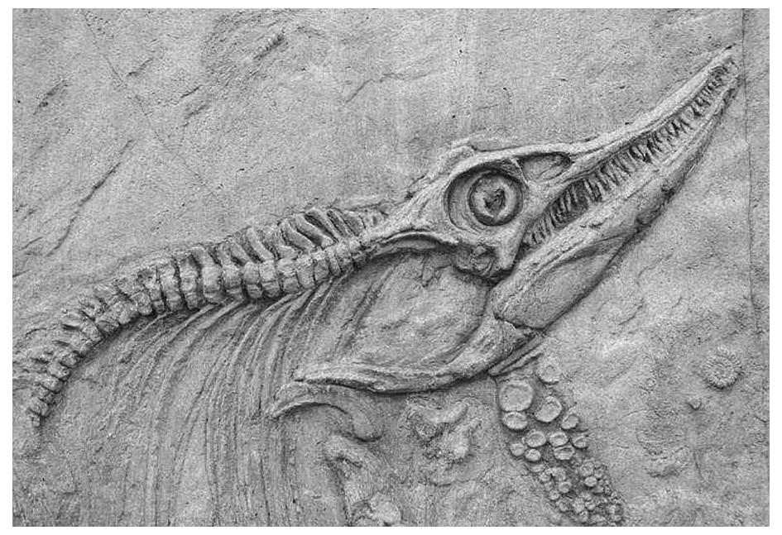
山东诸城是中生代地层较为发育的小型盆地，被古生物专家誉为“世界恐龙化石宝库”。下图是诸城发掘出土的恐龙化石。据研究，该类恐龙体型较大，多以植物的嫩枝叶和多汁的根、茎为食。据此完成1～2题。
1.该化石所在岩层
A.下部岩层年龄新 B.多气孔构造
C.层理结构不明显 D.属于沉积岩
√
1
2
3
4
5
6
7
8

Slide 20
解析 只有沉积岩中有化石，因此该化石所在岩层属于沉积岩，D正确。
沉积岩越靠下部岩层年龄越老，A错。
喷出型岩浆岩多气孔构造，B错。
沉积岩有明显的层理结构，C错。
1
2
3
4
5
6
7
8

Slide 21
2.推测该恐龙存在时期诸城的气候特征为
A.温暖湿润 B.炎热干燥
C.寒冷干燥 D.低温湿润
√
解析 由材料“该类恐龙体型较大，多以植物的嫩枝叶和多汁的根、茎为食”可知，该恐龙存在时期植被生长繁盛，气候温暖湿润，A正确。
1
2
3
4
5
6
7
8

Slide 22
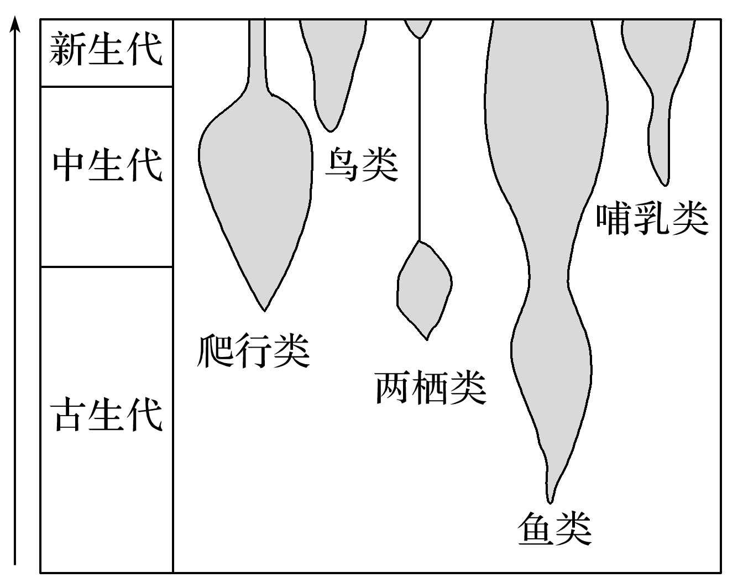
(2020·辽阳市集美中学月考)右图表示地球上部分生物类型出现的时间范围，横向宽度越大，代表生物物种越多。读图完成3～5题。
3.下列生物中，出现最早的是
A.爬行类 B.鸟类
C.鱼类 D.两栖类
√
1
2
3
4
5
6
7
8

Slide 23
解析 图中显示，爬行类出现在古生代后期，鸟类出现在中生代，鱼类出现在古生代早期，两栖类出现在古生代晚期，因此出现最早的是鱼类，故选C。
1
2
3
4
5
6
7
8

Slide 24
4.爬行类动物物种最多的地质年代是
A.古生代 B.元古宙
C.中生代 D.新生代
√
解析 材料信息表明，动物演化进程图中横向宽度越大，代表生物物种越多。图中显示，爬行类动物宽度最宽的地质年代是中生代，选项C符合题意。
1
2
3
4
5
6
7
8

Slide 25
5.随着环境变迁，生物在不断演化。新生代时期生物发展阶段进入
A.哺乳动物时代
B.爬行动物时代
C.海生藻类时代
D.裸子植物时代
√
解析 图中显示，新生代时表示哺乳类的条带宽度在各类动物中增长最快，哺乳类动物物种丰富且增长迅速，因此新生代时期生物发展阶段进入哺乳动物时代，选项A符合题意。
1
2
3
4
5
6
7
8

Slide 26
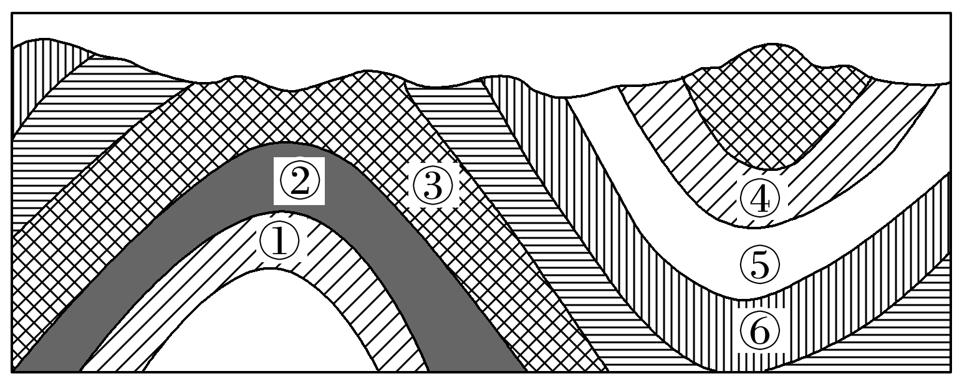
读“某地地层剖面图”，回答6～7题。
6.图中各个地层按形成由早到晚，排列顺序正确的是
A.①②④⑤ B.②③④⑤
C.①③⑥⑤ D.③④⑤⑥
√
解析 下面的地层较老，上面的地层较新，图中地层形成由早到晚依次是①②③⑥⑤④，故选C。
1
2
3
4
5
6
7
8

Slide 27
7.如果在地层⑥发现了侏罗纪的化石，那么，下列对其他地层形成时间的判断，正确的是
A.①地层形成于白垩纪 B.③地层形成于三叠纪
C.④地层形成于二叠纪 D.⑤地层形成于寒武纪
√
解析 如果在地层⑥发现了侏罗纪的化石，那么①②③地层形成时间要早于侏罗纪，④⑤地层形成时间要晚于侏罗纪。故选B。
1
2
3
4
5
6
7
8

Slide 28
8.读下面一则报道，回答下列问题。
美国出版的《科学》杂志刊登一篇文章说，科学家们研究发现，地球在6 500万年前遭受一颗小行星撞击而导致恐龙灭绝，但这并非是地球唯一的“飞来横祸”。另一颗小行星(也可能是彗星)在距今约2.5亿年前也撞击过地球，触发了地球上最大规模的物种灭绝……有关证据是科学家们在对远古时代的沉积物进行研究时发现的，这些从日本、中国和匈牙利的不同地点搜集的沉积物来自地质史上的二叠纪和三叠纪之间……这颗撞击地球的小行星撞击的威力相当于地球上最大地震的100万倍，由此还引发了地球上最大规模的火山运动。火山灰和撞击引起的灰尘覆盖整个地球达数百年。当时地球上的主要物种，包括1.5万种三叶虫全部灭绝，90%的海洋生物和70%的陆生脊椎动物被毁灭……
1
2
3
4
5
6
7
8

Slide 29
(1)“二叠纪和三叠纪之间”应该是距今约________年，这也是________代和________代的时间界线。
2.52亿
古生
中生
(2)简要分析当时全球气候发生了怎样的变化。
答案 在撞击发生后的一段时间内，由于撞击所产生的热量及火山喷发的热能作用，地球上的温度很高。一段时间以后，由于大量的灰尘遮天蔽日，太阳辐射被极大地削弱，地球上气温降低。
1
2
3
4
5
6
7
8

Slide 30
(3)简述当时地球上生物遭毁灭的直接原因。
答案 撞击发生后，产生大量灰尘遮挡阳光，许多植物因为得不到充足的阳光而大片死亡；由于植物的大片死亡，许多动物也因食物缺乏而大量死亡；另外全球气温急剧下降，很多地球生物因为气温过低而死亡。
1
2
3
4
5
6
7
8

